Slide 1
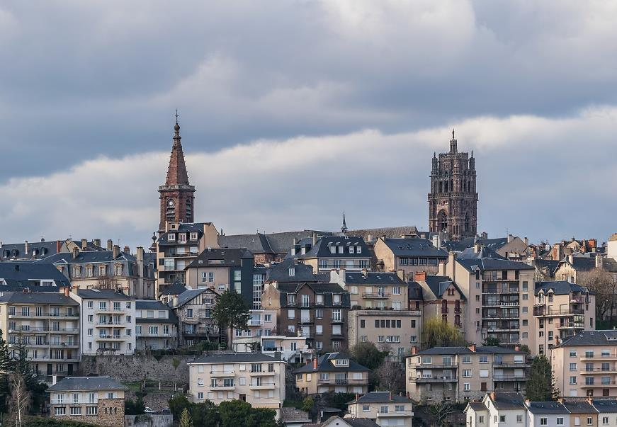
Lorient Vous Présente La Ville De Rodez ( L(Aveyron )
Vue de Rodez depuis Le Monastère, Aveyron, France

Slide 2
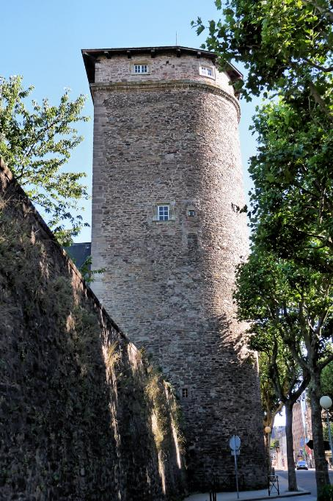
Rodez est une commune française du Midi de la France, au nord-est de Toulouse. Elle est la préfecture du département de l'Aveyron en région Occitanie, siège de Rodez Agglomération, de la première circonscription de l'Aveyron ainsi que du conseil départemental de l'Aveyron
Tour des Corbières - xve siècle - avec une section des remparts au niveau du boulevard d'Estourmel.

Slide 3
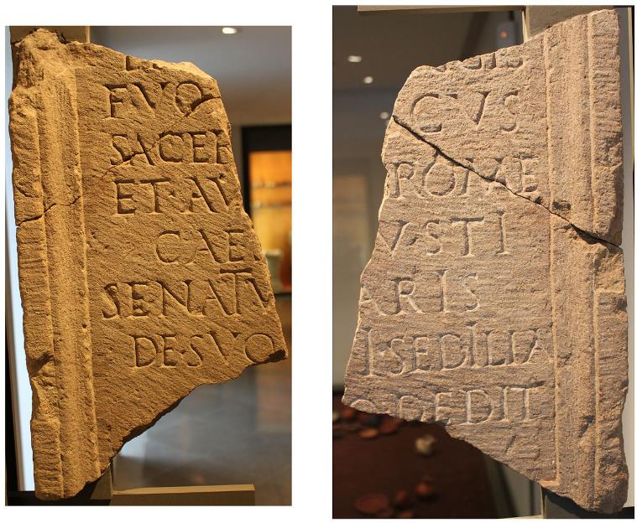
Inscription latine trouvée à Rodez, époque augustéenne.

Slide 4
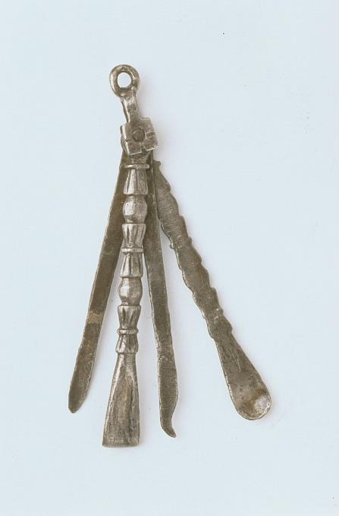
Accessoires de toilette trouvés sur le site de l'amphithéâtre romain.

Slide 5
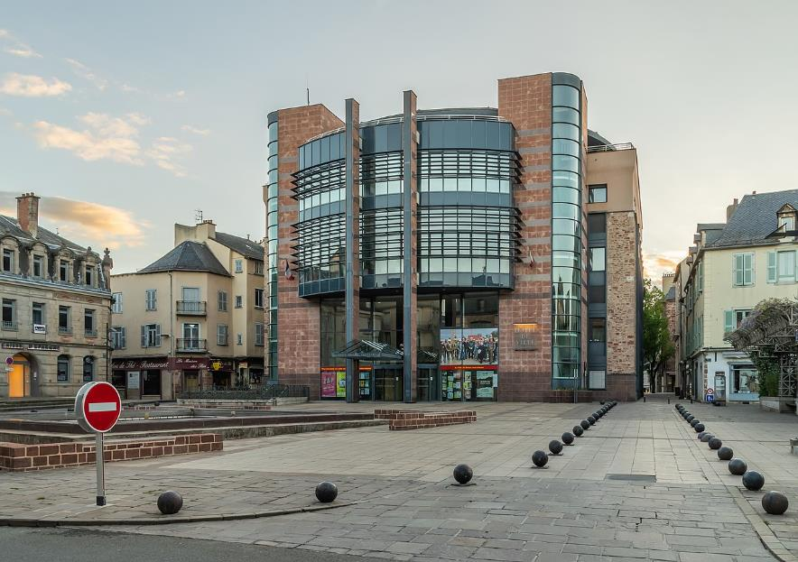
: Mairie de Rodez, Aveyron, France

Slide 6
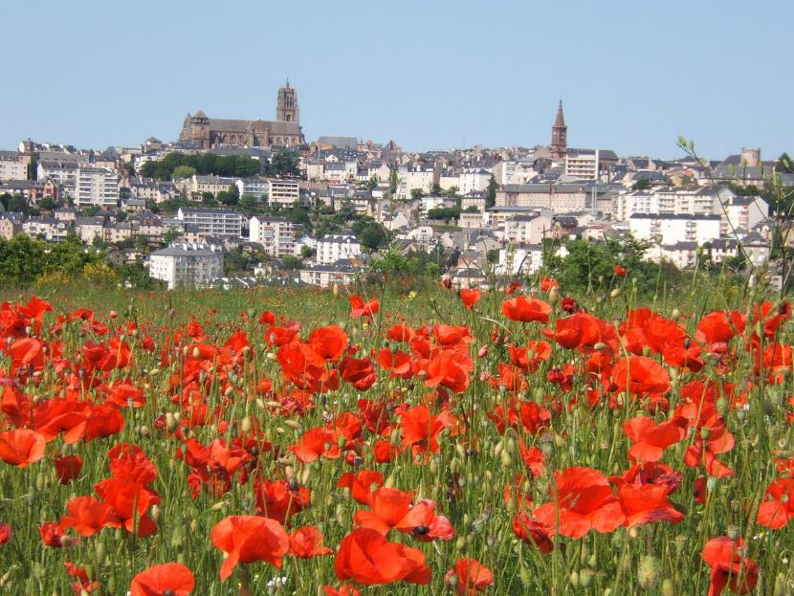
Vue d’artiste de Rodez et de son agglomération.

Slide 7
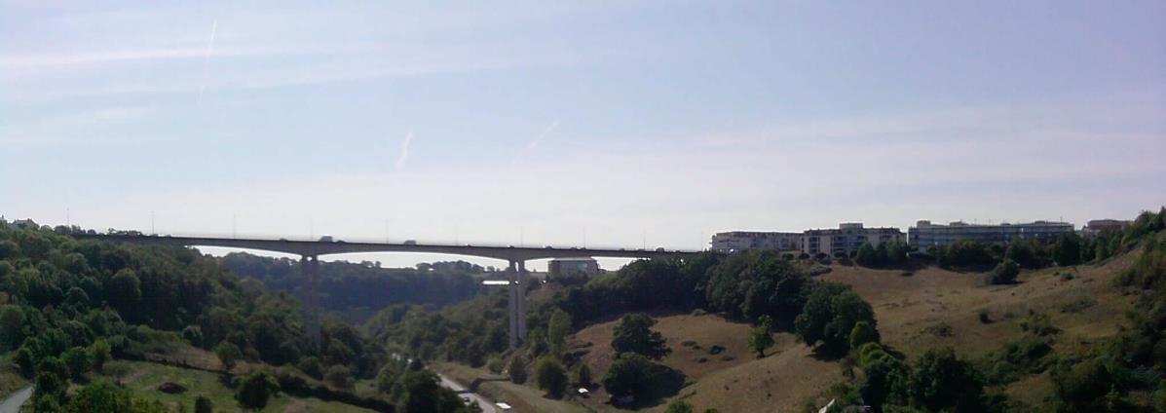
Viaduc de l'Europe, et le quartier de Bourran sur la droite de la photo.

Slide 8
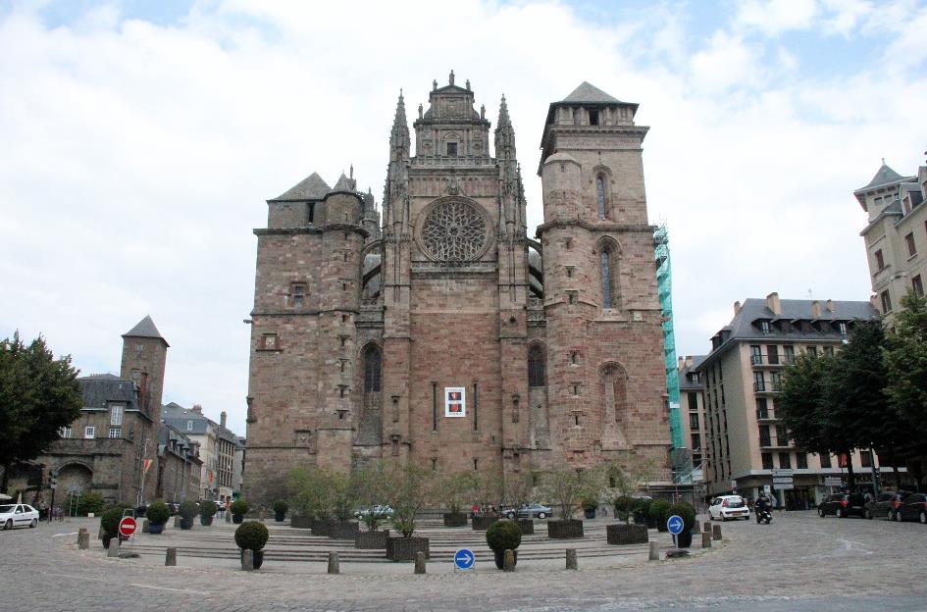
impressionnant la cathédrale

Slide 9
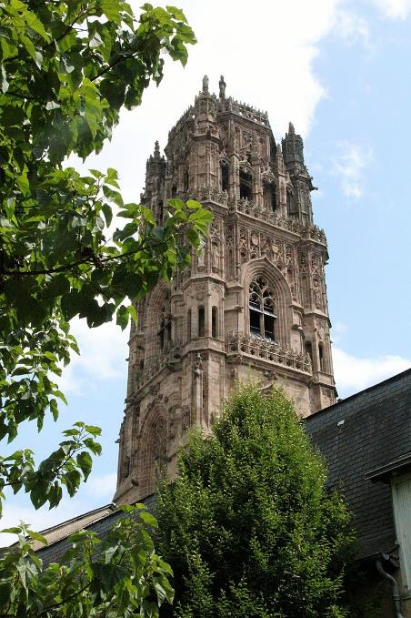
Clocher de la cathédrale

Slide 10
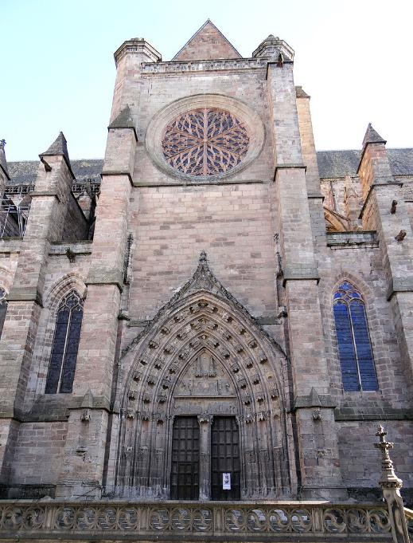
Rodez - Cathédrale Notre-Dame - Façade du bras nord du transept

Slide 11
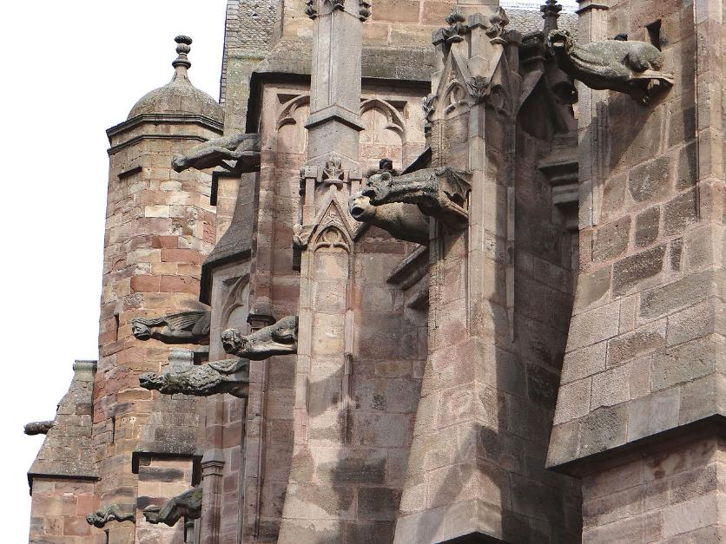
Rodez - Cathédrale Notre-Dame - Gargouilles

Slide 12
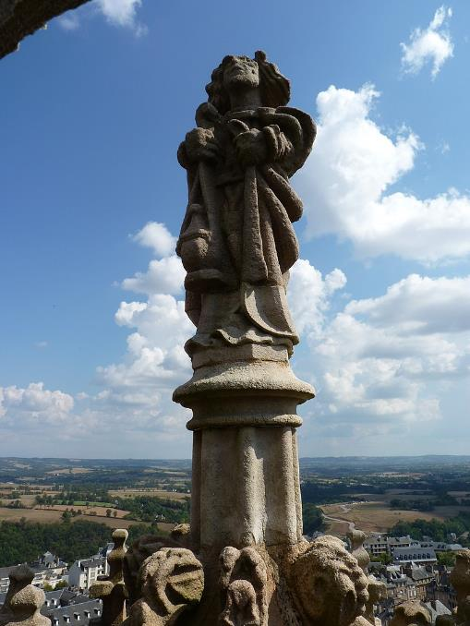
Sommet du clocher de la cathédrale Notre-Dame de Rodez

Slide 13
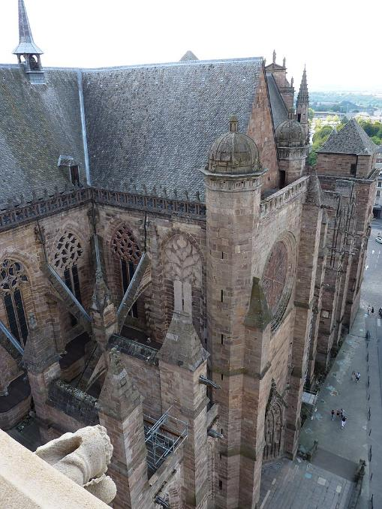
Sommet du clocher de la cathédrale Notre-Dame de Rodez

Slide 14
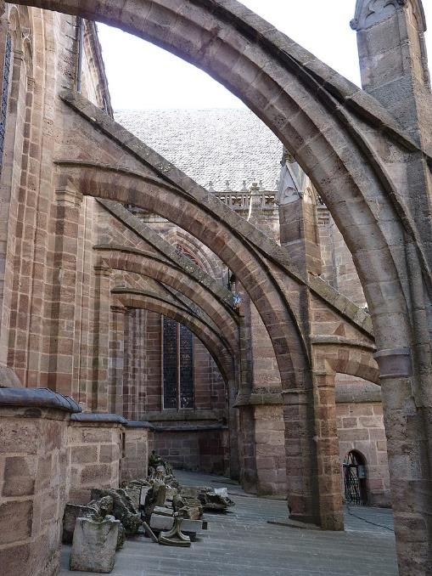
Sommet du clocher de la cathédrale Notre-Dame de Rodez

Slide 15
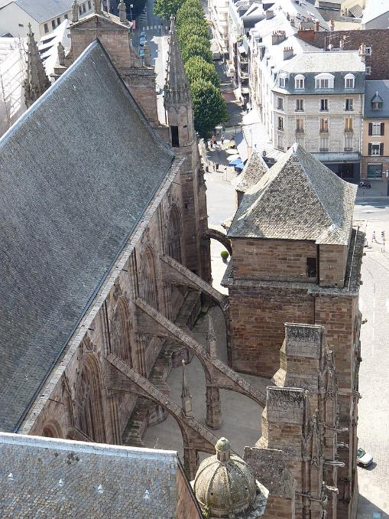

Slide 16
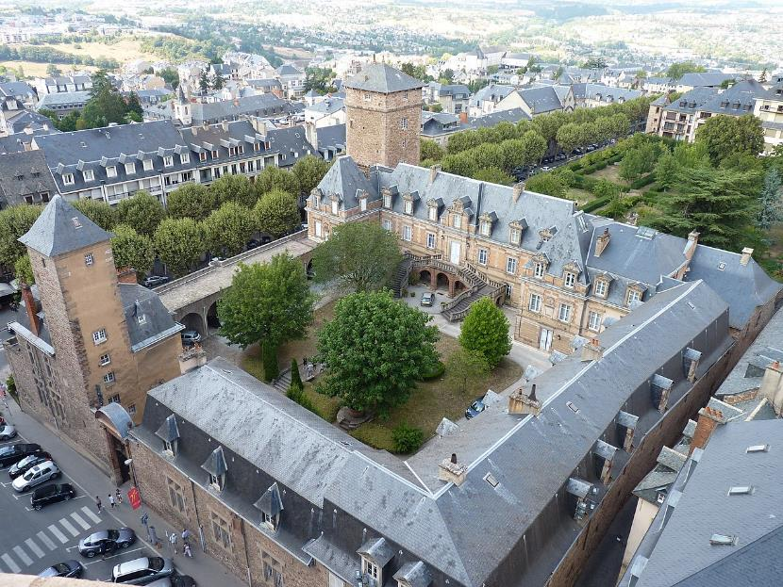
Ancien évêché de Rodez

Slide 17
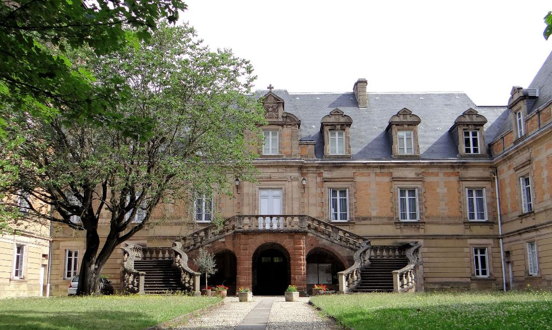
Rodez - Palais épiscopal - Le palais et son escalier

Slide 18
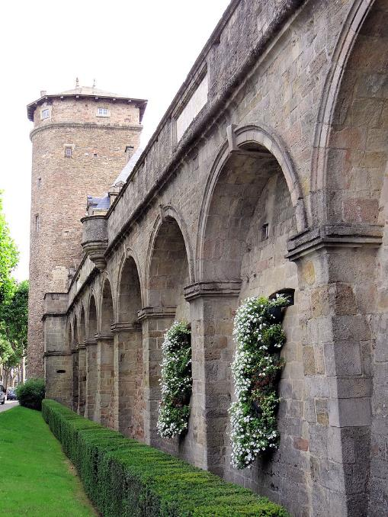
Rodez - Palais épiscopal - La tour de Corbières et la terrasse

Slide 19
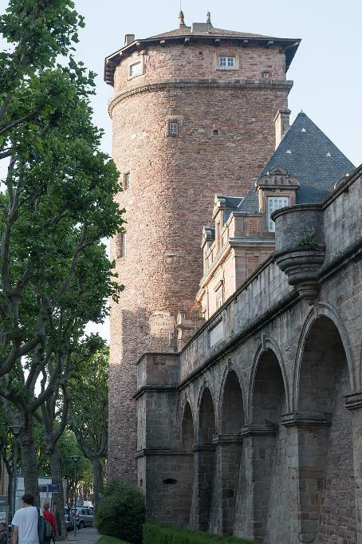
Tour Corbières..

Slide 20
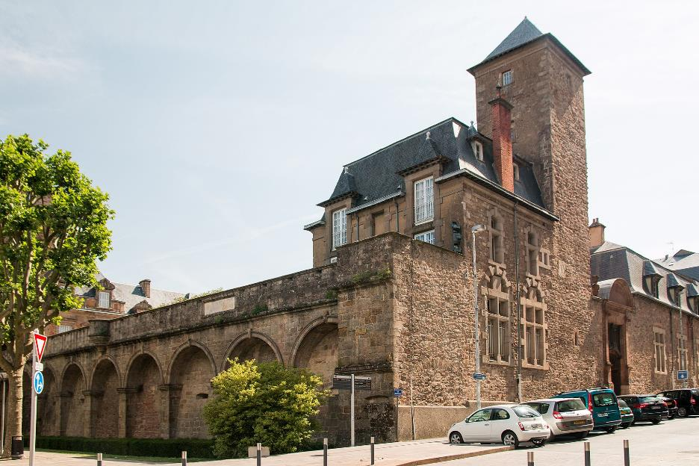
Tour de l'évêché.

Slide 21
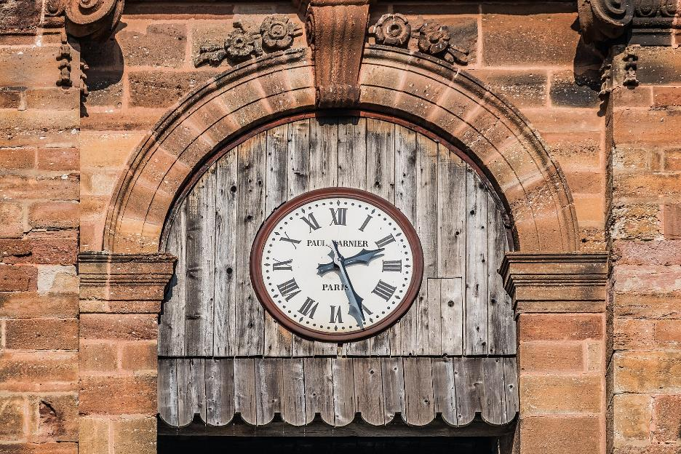
Horloge de l'église Saint Amans de Rodez, Aveyron, France

Slide 22
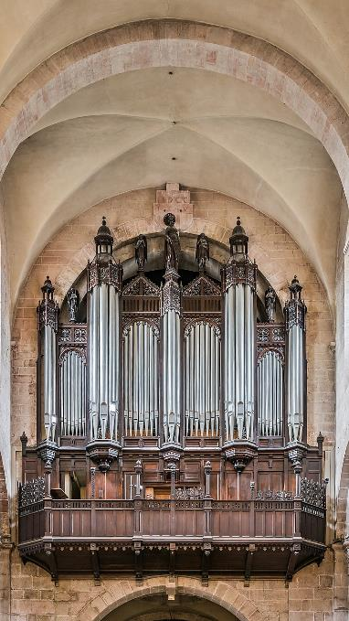
Orgue à tuyaux de l'église Saint-Amans de Rodez, Aveyron, France

Slide 23
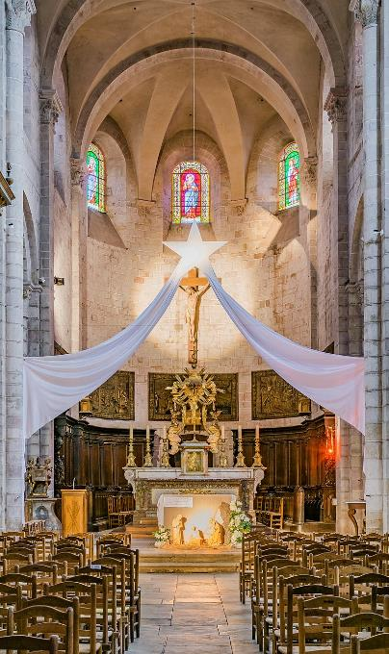
Intérieur de l'église Saint Amans à Rodez, Aveyron, France

Slide 24
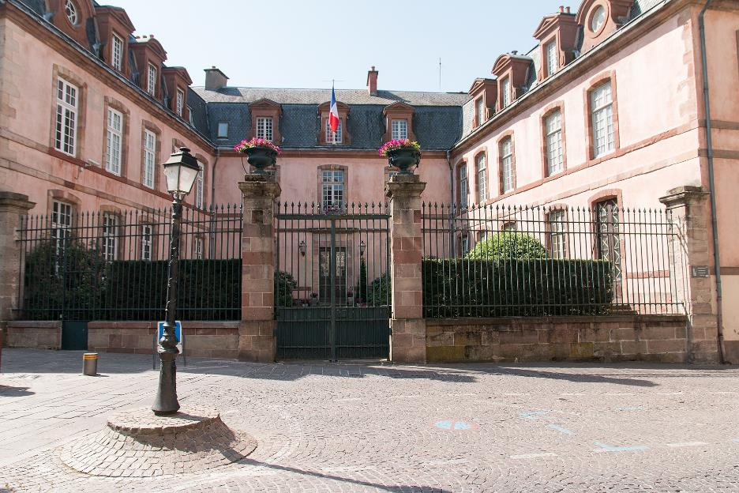
Hôtel Le Normant d'Ayssènes, actuelle préfecture de l'Aveyron.

Slide 25
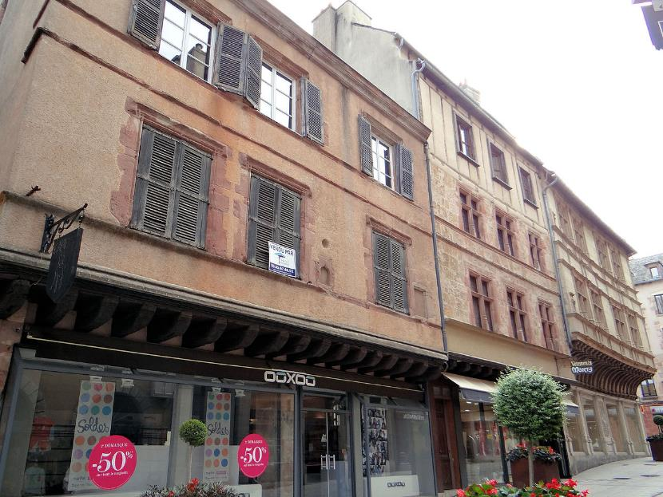
Rodez - Rue d'Amagnac - Numéros 4 et 2 puis la maison d'Armagnac

Slide 26
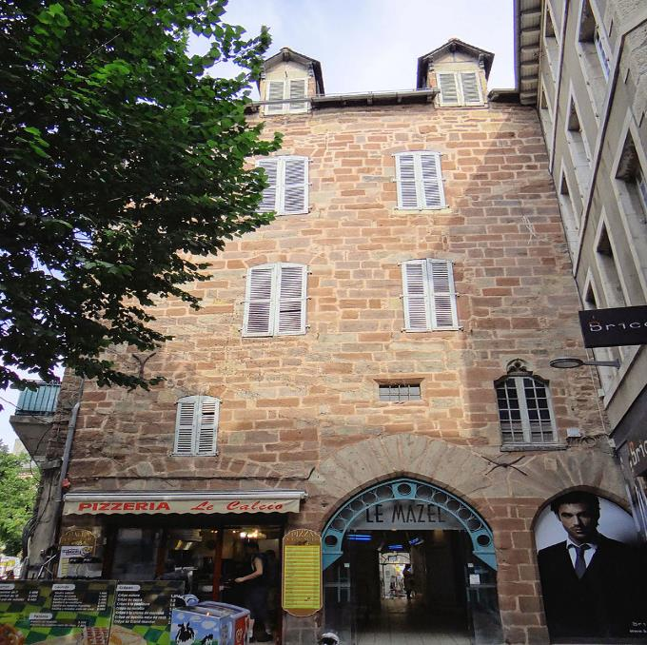
Rodez - Maison, 2 carrefours Saint-Etienne et passage Mazel

Slide 27
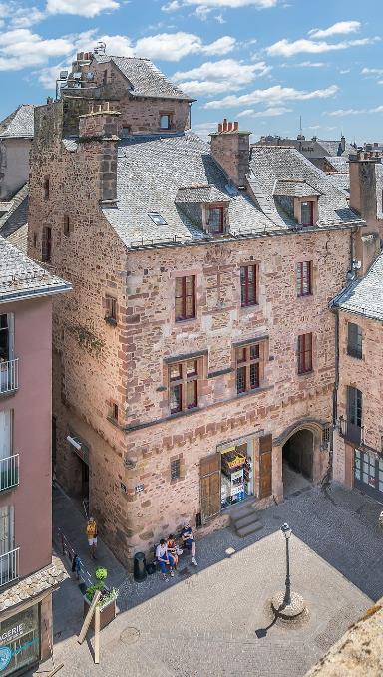
: Maison de Benoît à Rodez, Aveyron, France

Slide 28
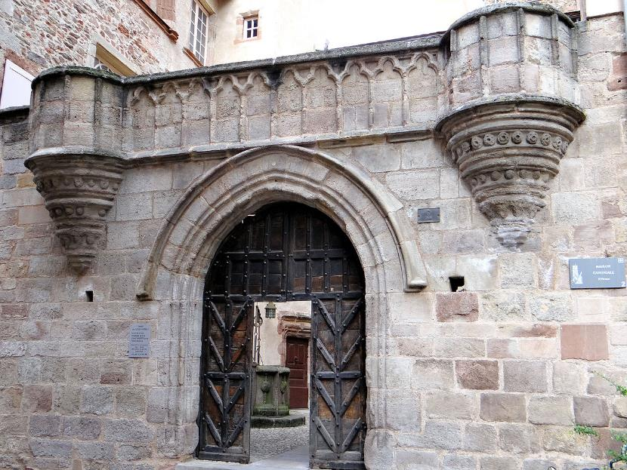
Rodez - Maison du Chapître - Entrée

Slide 29
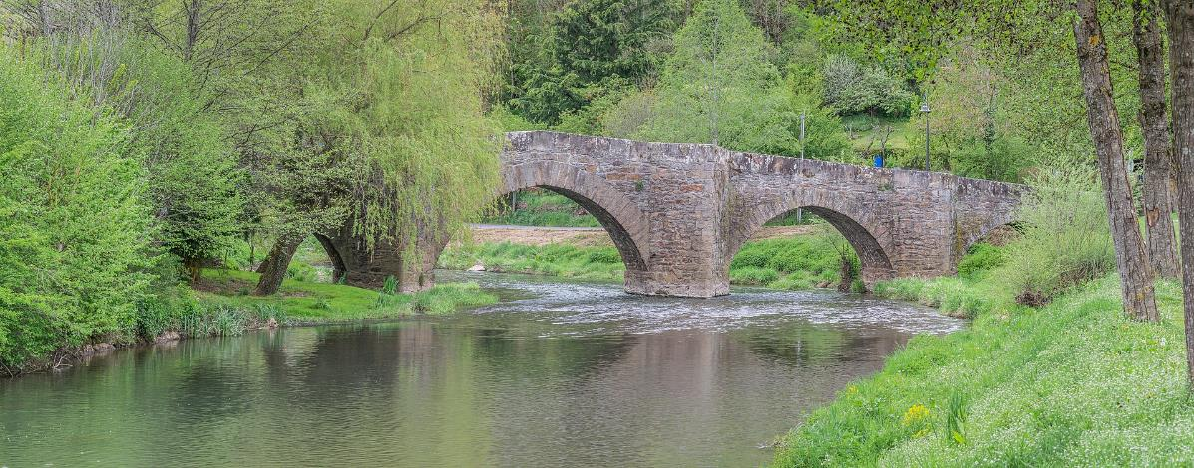
Pont de Layoule.

Slide 30
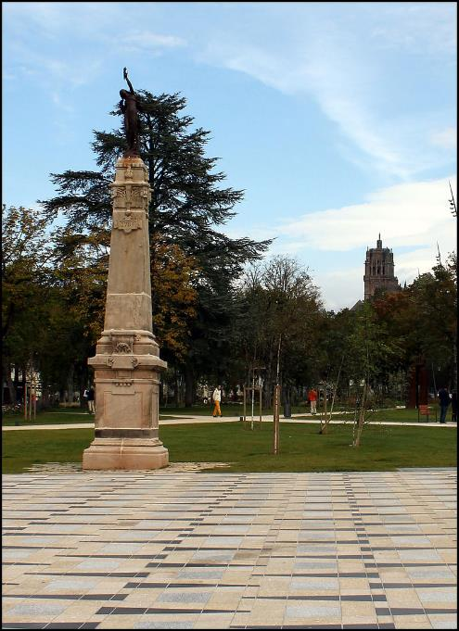
Jardin public du Foirail.

Slide 31
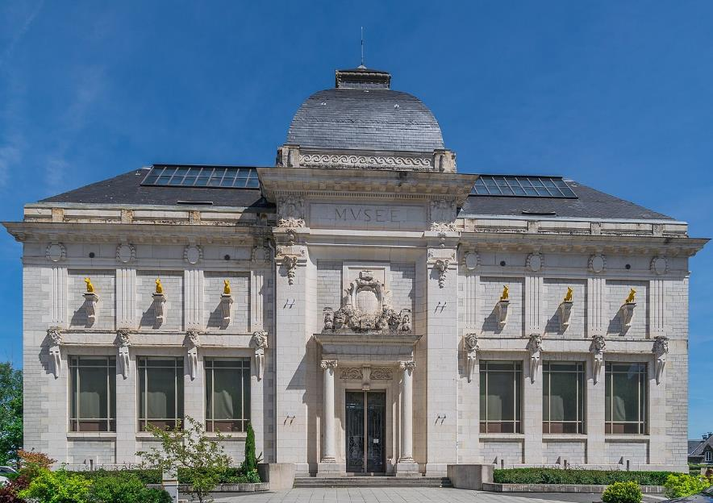
Musée Denys Puech à Rodez, Aveyron, France

Slide 32
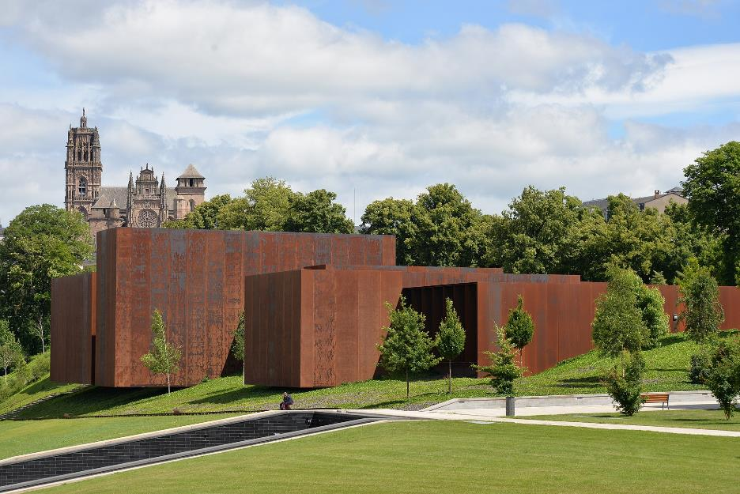
: Musée Soulages, Rodez

Slide 33
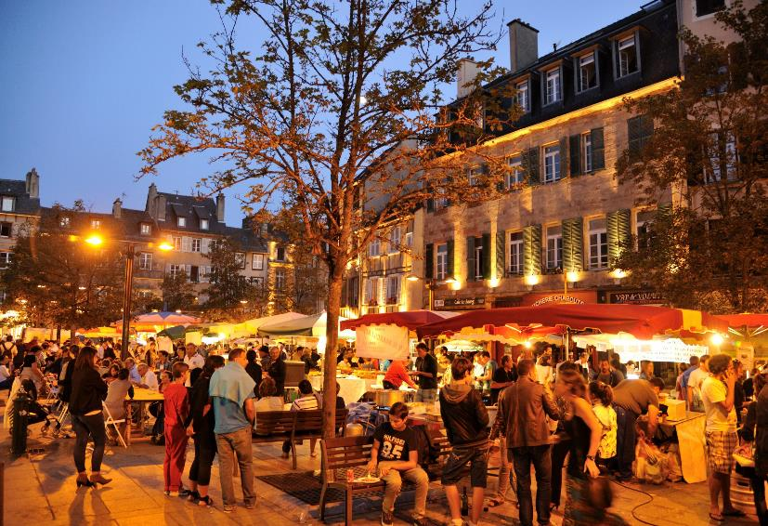
Lorient Vous A Présenté La Ville De Rodez (Aveyron )
Les Images Et Le Son Du Net
Daniel
Les marchés gourmands

